Slide 1

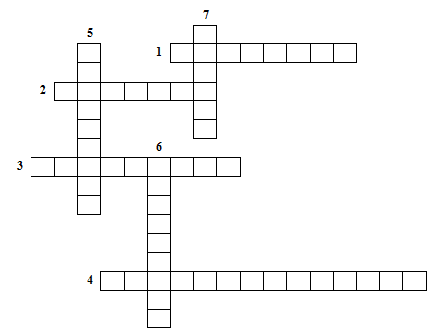
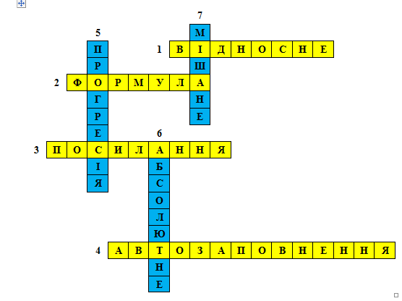
Перевірка домашнього завдання
Завдання 1. Кросворд
http://it-science.com.ua/

Slide 2
Перевірка домашнього завдання
Завдання 2. Лото
Що буде виведено в клітинки А2, В2 і С2 в режимі відображення значень?
 | А | В | C
1 | 12 | 6
2 | А1*В1/A1*B1 | А1*В1/(A1*B1) | (А1+В1)/(A1-B1)
36 | 1 | 3
http://it-science.com.ua/

Slide 3

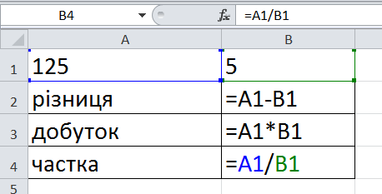
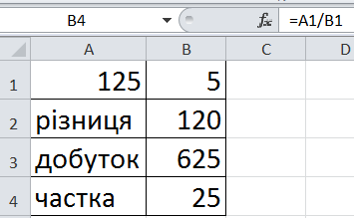
Повторення. Формули
= (В1*В2)/С5
= (А1 + А2)/5
Рядок
формул
Результат
http://it-science.com.ua/

Slide 4
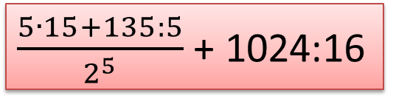
Повторення. Арифметичні операції
Знак операції | Арифметична операція
^ | Піднесення до степеня
* | Множення
/ | Ділення
+ | Додавання
- | Віднімання
$\frac{5∙15+135:5}{2^{5}}$ + 1024:16
=(5*15+135/5)/(2^5)+1024/16
http://it-science.com.ua/

Slide 5
Повторення. Вбудовані функції
Сума
(SUM)
Середнє (AVERAGE)
= МАКС(J7:J14)
Максимальне (MAX)
= МИН(J7:J14)
Мінімальне
(MIN)
= СУММ(F2:F5)
= СРЗНАЧ(E3:E9)
http://it-science.com.ua/

Slide 6
Повторення. Типові помилки в формулах
Неправильне використання посилань, які є у формулі
#ССЬІЛКА!
Ділення на нуль
#ДЕЛ/0!
#VALUE! — у формулі для математичних обчислень міститься посилання на клітинку, вмістом якої є текст.

Slide 7
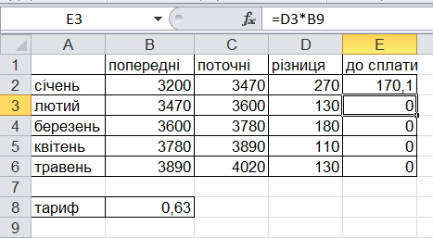

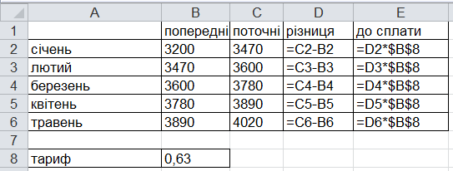
Відносна, абсолютна, мішана адреси
=D3*B8
=D4*B8
B8
відносна адреса
$B$8
абсолютна адреса
B$8 $B8
мішана адреса

Slide 8
Обчислення в електронних таблицях
Практична робота №8
Інформатика 7 клас
http://it-science.com.ua/

Slide 9
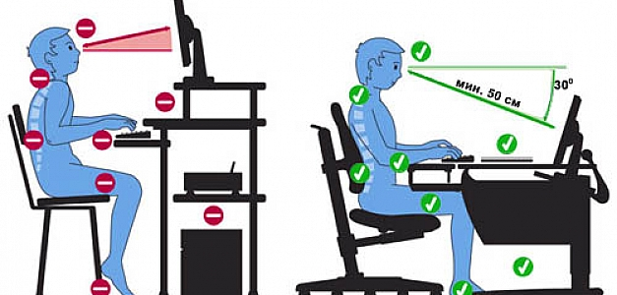
Правила безпеки при роботі за комп'ютером
http://it-science.com.ua/

Slide 10
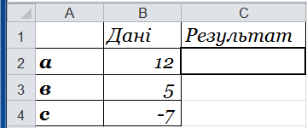
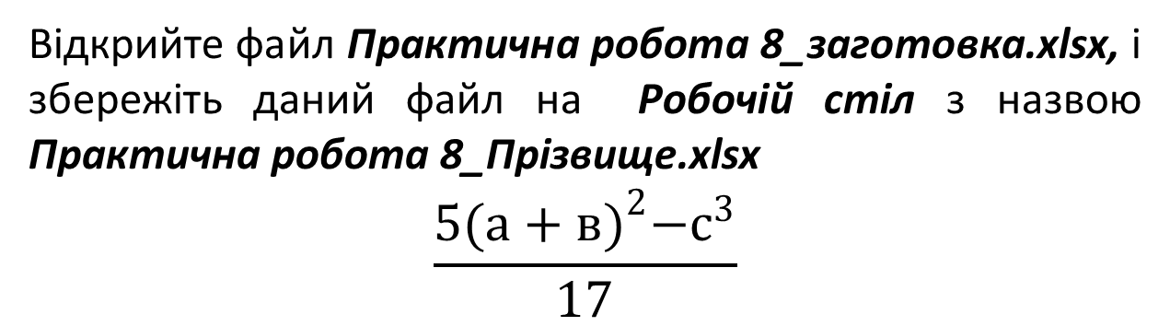
Вправа 1. Робота з математичними виразами
Відкрийте файл Практична робота 8_заготовка.xlsx, і збережіть даний файл на Робочій стіл з назвою Практична робота 8_Прізвище.xlsx
$$\frac{5{(а+в)}^{2}−с^{3}}{17}$$
http://it-science.com.ua/

Slide 11
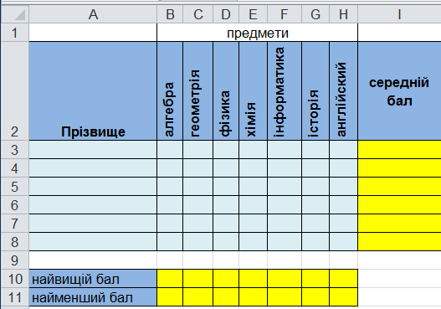
Вправа 2. Журнал успішності
Створи електронний журнал успішності. Використовуючи функції Среднее, Максимум, Минимум обчисли середній бал кожного учня, максимальний і мінімальний бал.
http://it-science.com.ua/

Slide 12
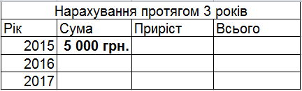
Вправа 3. Банківські заощадження
Обчисліть прибуток, який отримає вкладник, поклавши в банк 5000 грн., під 12% на 3 роки.
http://it-science.com.ua/

Slide 13
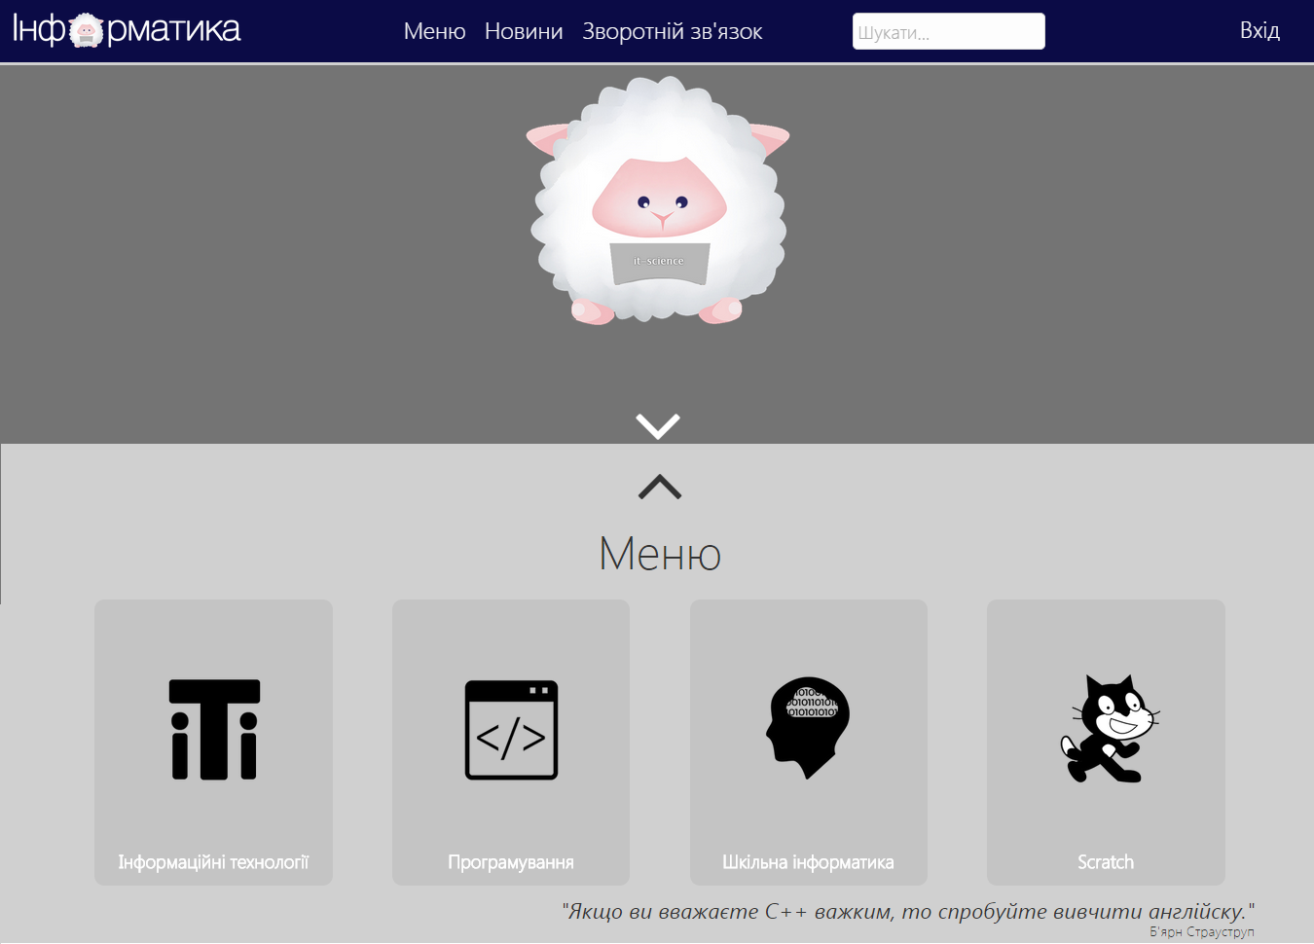
Домашнє завдання
http://it-science.com.ua/

Slide 14
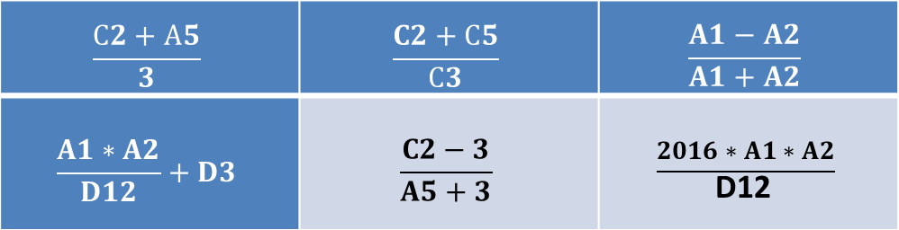
Лото
Записати в традиційній математичній формі формули ЕТ
(С2+А5)/3 | (C2+С5)/С3 | (A1-A2)/(A1+A2)
A1*A1/D12+D3 | (C2-3)/(A5+3) | 2016*A1*A2/D12
$$\frac{С2+А5}{3}$$ | $$\frac{C2+С5}{С3}$$ | $$\frac{A1−A2}{A1+A2}$$
$$\frac{A1∗A2}{D12}+D3$$ | $$\frac{C2−3}{A5+3}$$ | $$\frac{2016∗A1∗A2}{\text{D}\text{12} }$$
http://it-science.com.ua/

Slide 15
Автор презентації
Коваленко О.І.
СЗОШ №2 м.Чернігів
2016
http://it-science.com.ua/

